Slide 1






新興科技素養基礎講座
初中
教學簡報
Project NEXT 新興科技素養及價值教育計劃

Slide 2

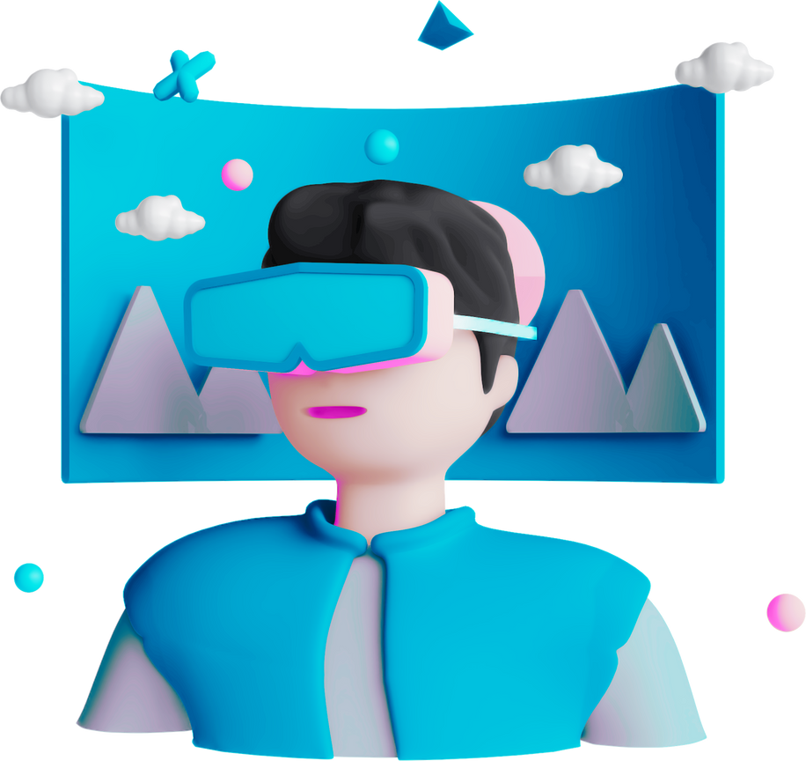



目標
認識甚麼是新興科技
學習正向新興科技素養及價值

Slide 3

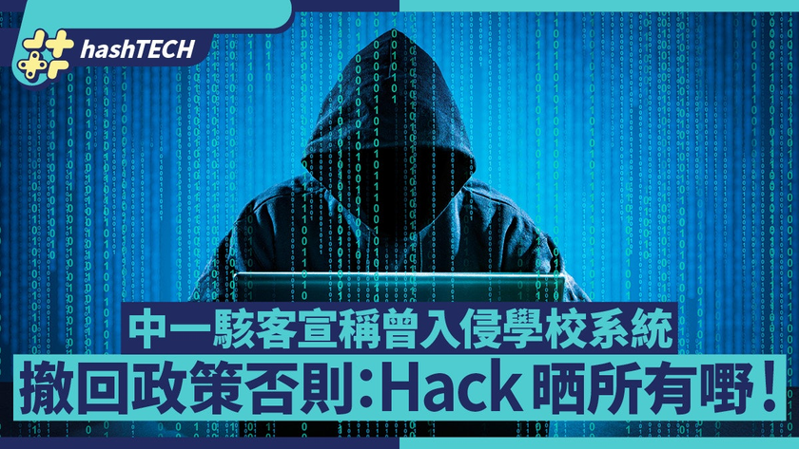
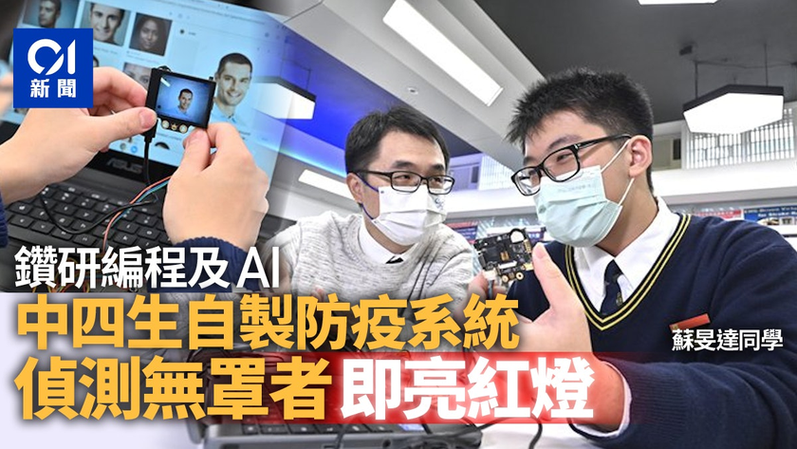

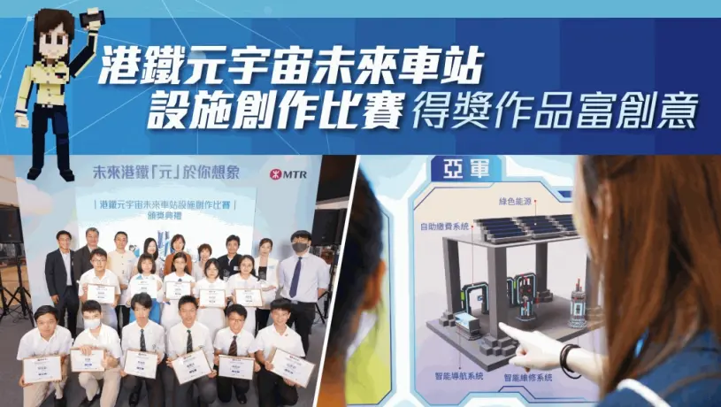


他們有新興科技素養嗎? 為甚麼?
01
02
有
03
04
沒有

Slide 4





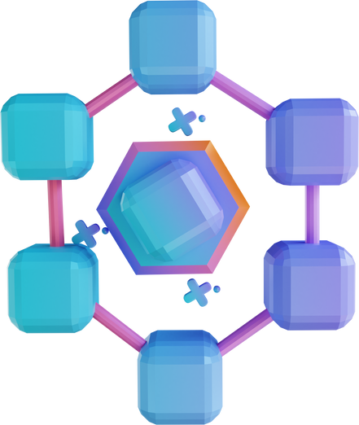
甚麼是新興科技素養？
(EMERGING TECHNOLOGY LITERACY)
人工
智能
元宇宙
新興科技素養是指
使用先進科技時所具備的
正向知識、技能與價值觀
大數據
區塊鏈

Slide 5
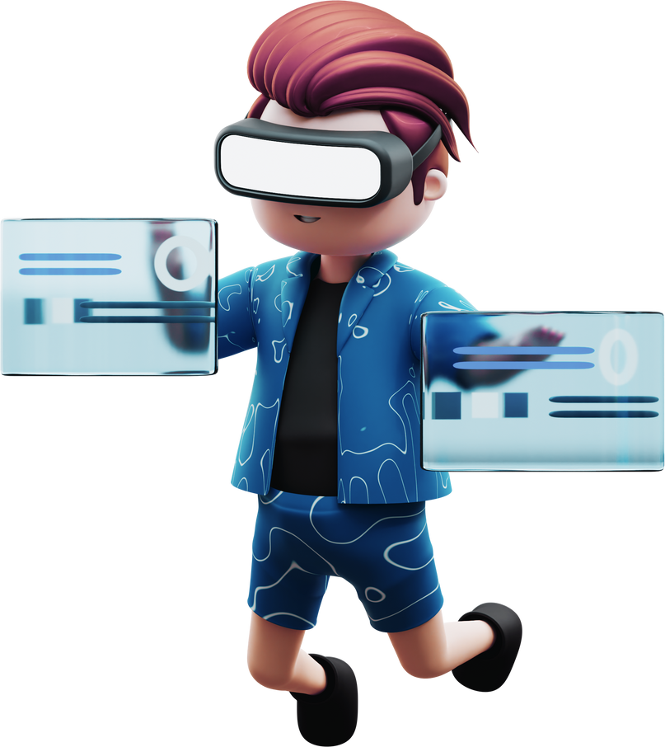
計劃願景
透過兩年計劃的課程
成為能夠駕馭科技並擁
  有正向價值的數碼公民

Slide 6


01
保持開放創新的態度
吸收新興科技的知識
實踐課堂學到的知識及技能，並應用於日常生活中
02
03
認識新興科技好處與壞處
反思科技衍生的道德問題

Slide 7



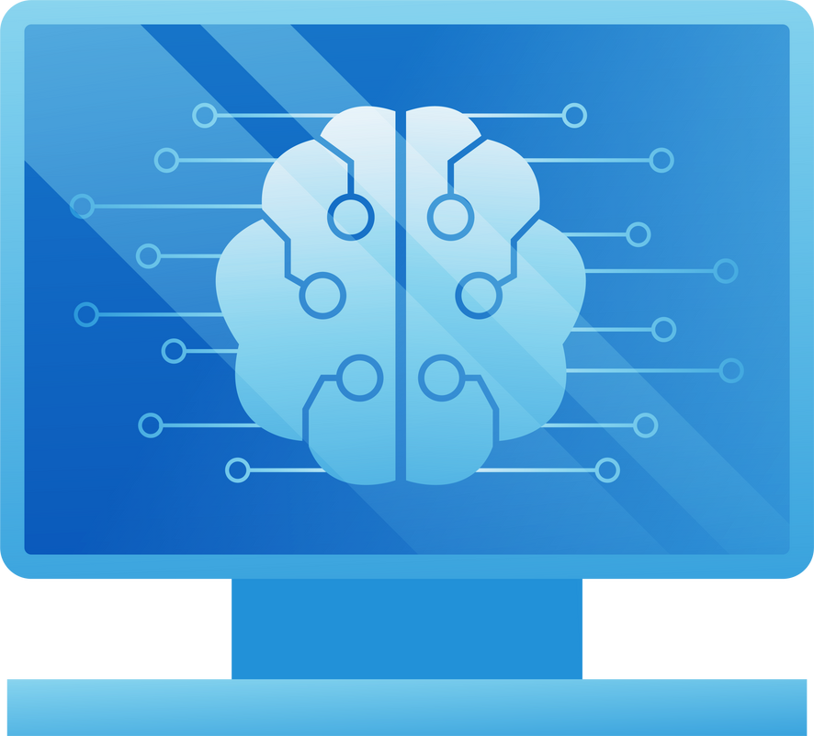
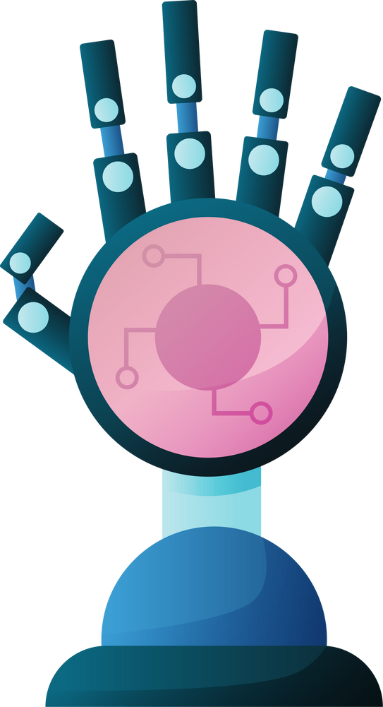

科技課
價值課
實踐課
X2
X2
X1

Slide 8
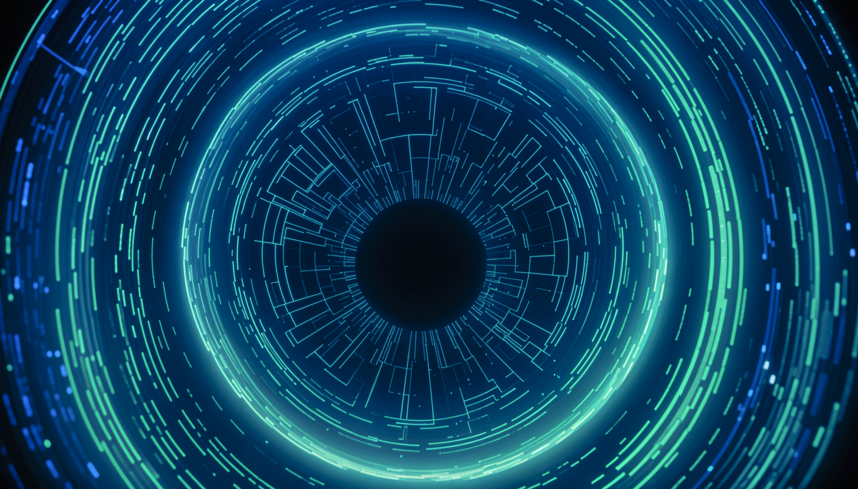
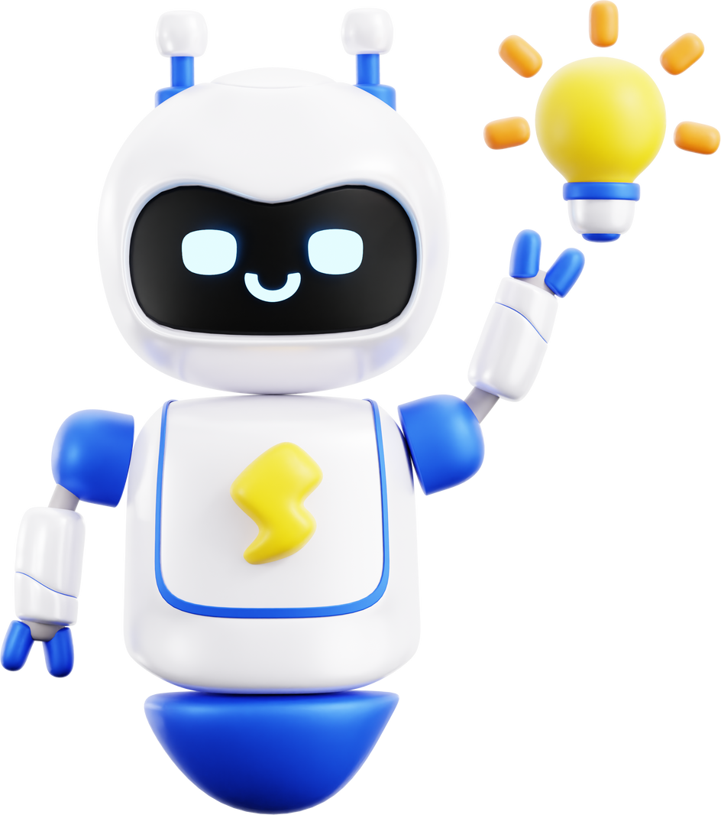
人工智能
有甚麼生活例子?

Slide 9


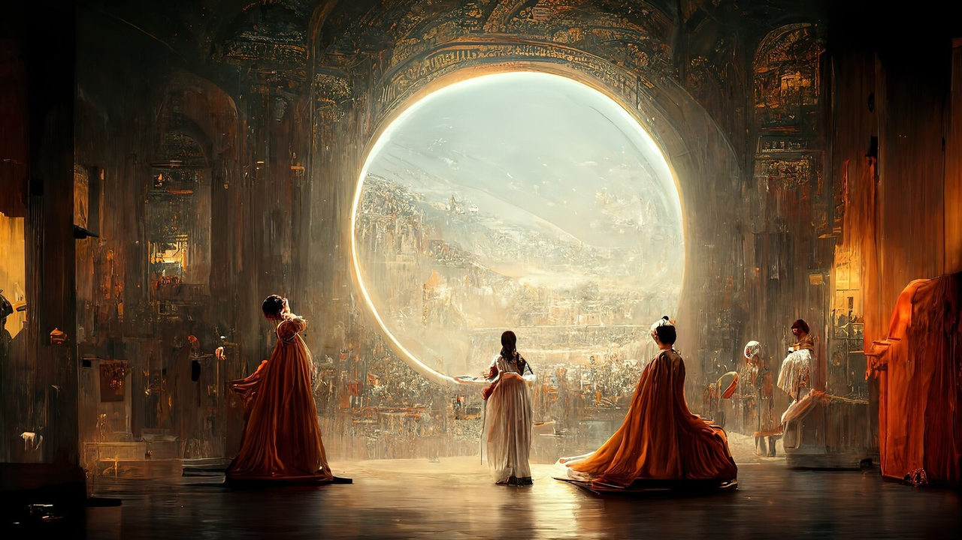

人工智能的例子

Slide 10

人工智能的例子
聊天機械人
自動駕駛
圖像生成
深度偽造

Slide 11


「她」並不存在
「她」是IMMA
Imma是一位來自日本的AI 模特兒，
透過人工智能（AI）的深僞技術（Deepfake）逼真呈現猶如真人般的外貌。
她擁有自己的社交媒體Instagram，影響力絕不亞於網路紅人。更成為新一代的廣告寵兒，為Skii、Coach 等世界知名品牌代言廣告。
Notes:
https://youtu.be/15BrRvuXTEE?si=YJ3JBe1DApcaNbst

Slide 12
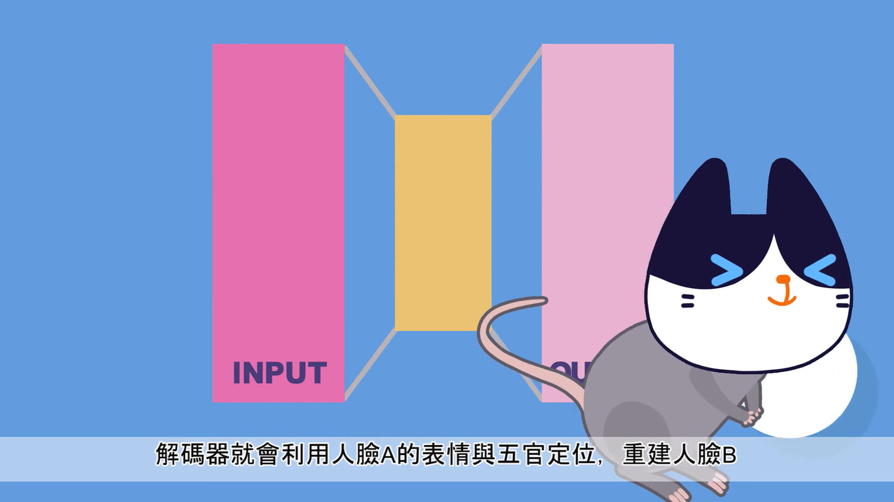
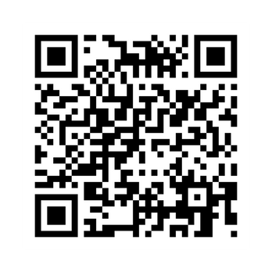

甚麼是DEEP FAKE (深度偽造)？

Slide 13





體驗活動：不存在的人類

Slide 14

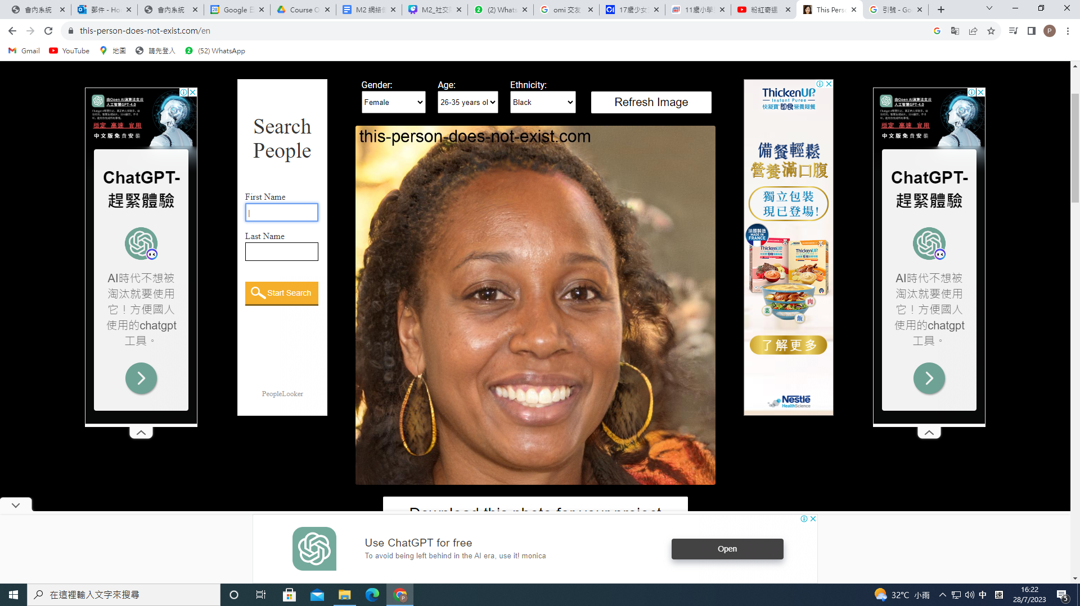
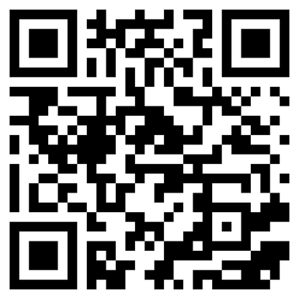
網站
THIS PERSON DOES NOT EXIST
this-person-does-not-exist.com/zh
方法：
  選擇性別 (GENDER)
  選擇年齡 (AGE)
  選擇種族 (ETHNICITY)
  刷新圖像 (REFRESH IMAGE)

Slide 15


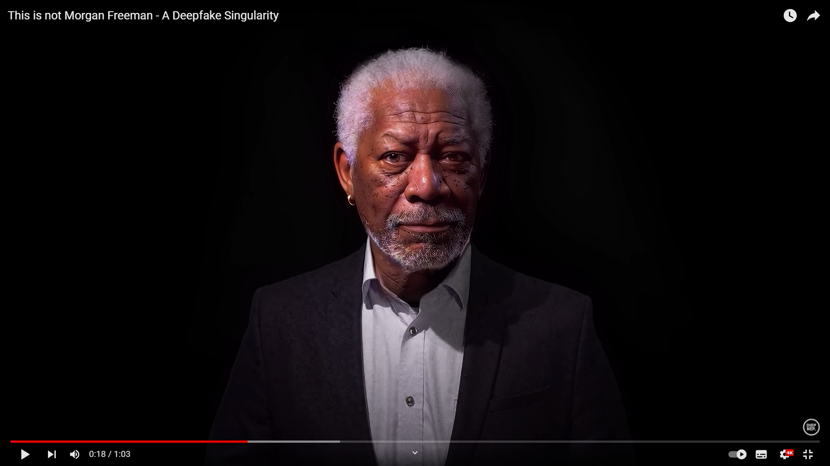


為甚麼都是深度偽造(DEEP FAKE)
有些看起來迫真，有些很假？
你有足夠的數據給予人工智能學習嗎？

Slide 16








大數據與我們生活息息相關
KB
TB
MB
GB
全世界每天產生大數據
(1億TB)
上下載資訊全都是數據
100,000,000
我們會將收集到的數據讓人工智能學習，優化用戶體驗

Slide 17
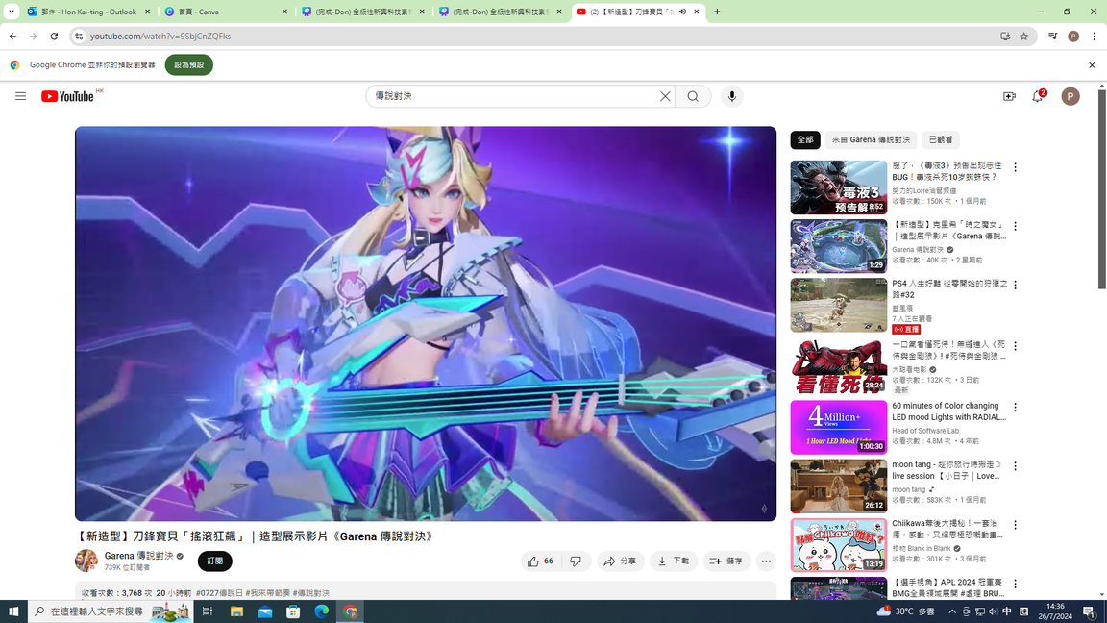
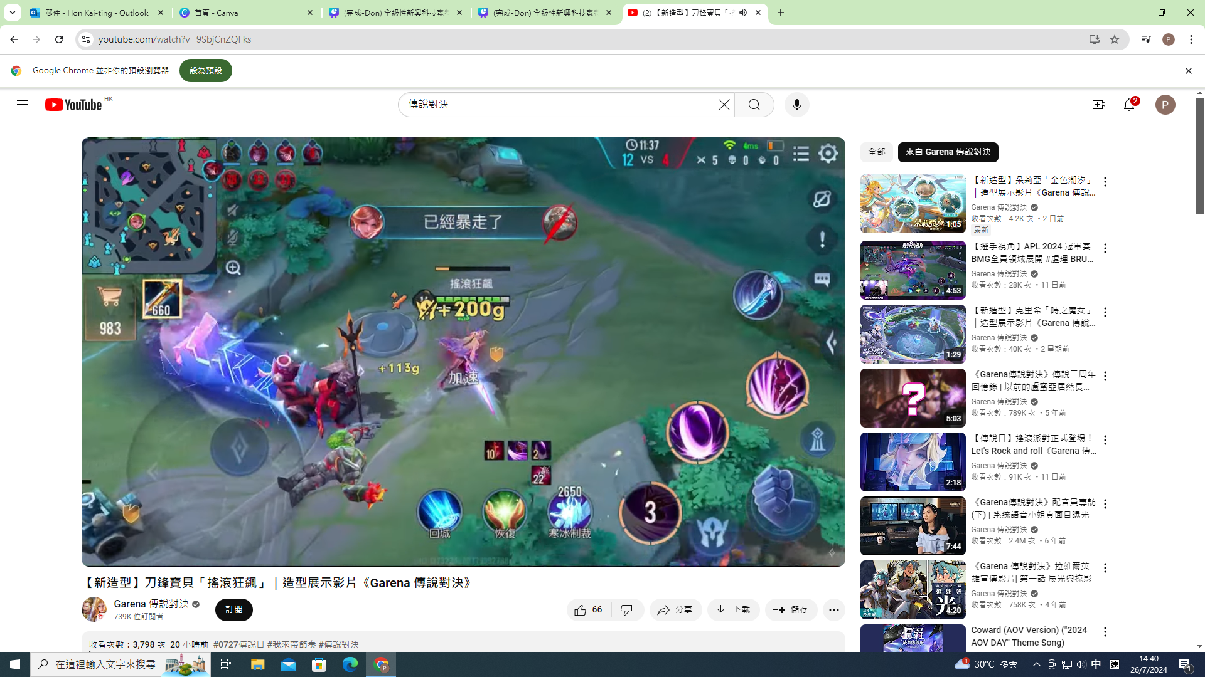




大數據與我們生活息息相關
這人喜歡打線上遊戲
推薦相關內容給他吧！
收集
推薦
YOUTUBE 收集大數據，設定人工智能演算法
便可以按照用戶的喜愛，推薦相應的影片

Slide 18

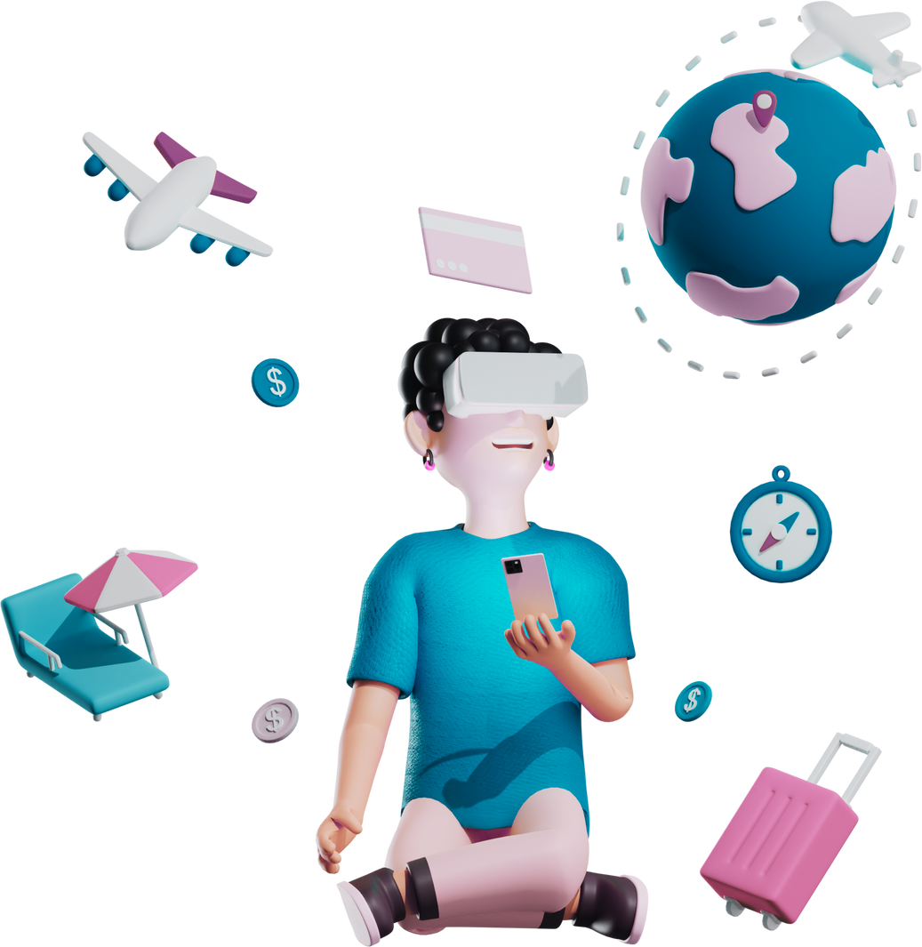
提及元宇宙，
你會想起甚麼？

Slide 19

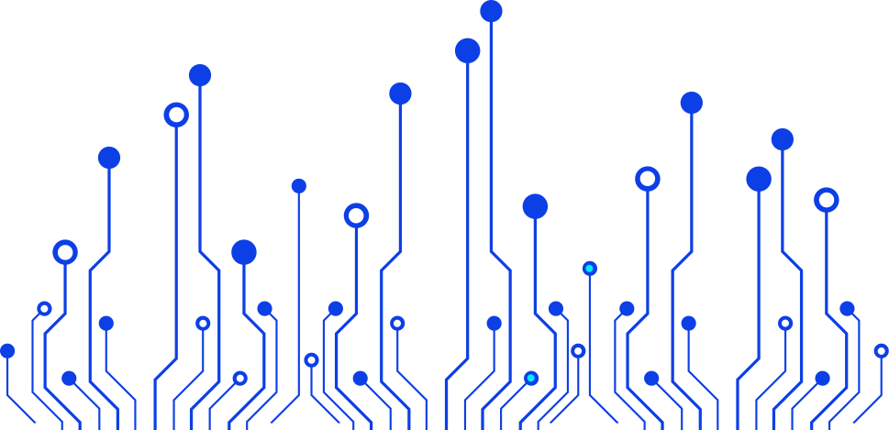
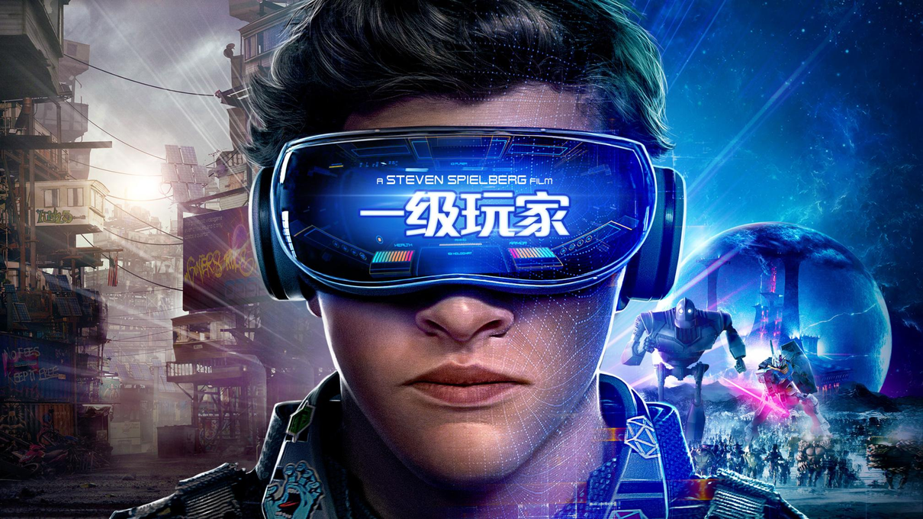



與元宇宙有關的電影
Notes:
https://www.youtube.com/watch?v=jjO9DF57_vE (0:30-2:00)

Slide 20


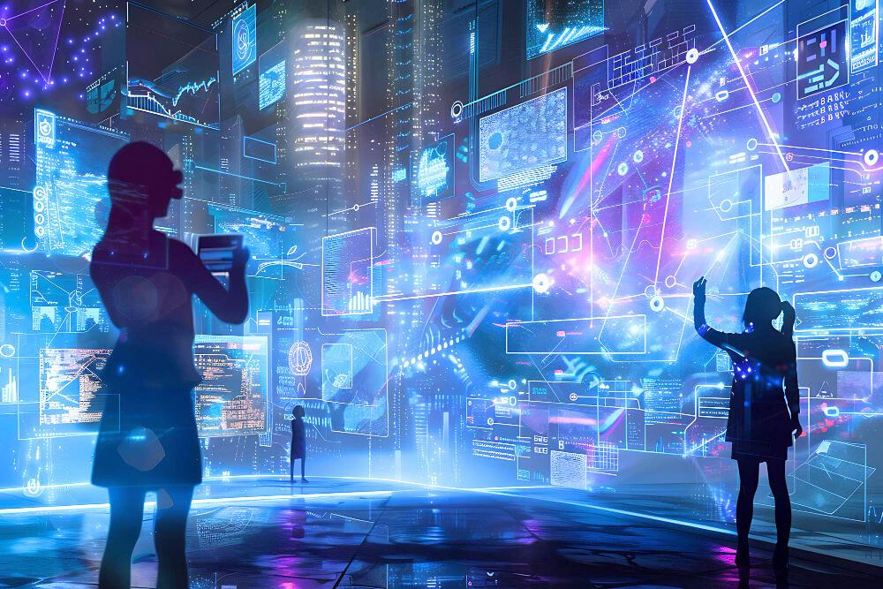

元宇宙
  結合了虛擬及現實世界的新型網絡空間
區塊鏈
  一種新型資訊紀錄及儲存方式
  如同一本記事簿，記錄著各種交易資訊

Slide 21
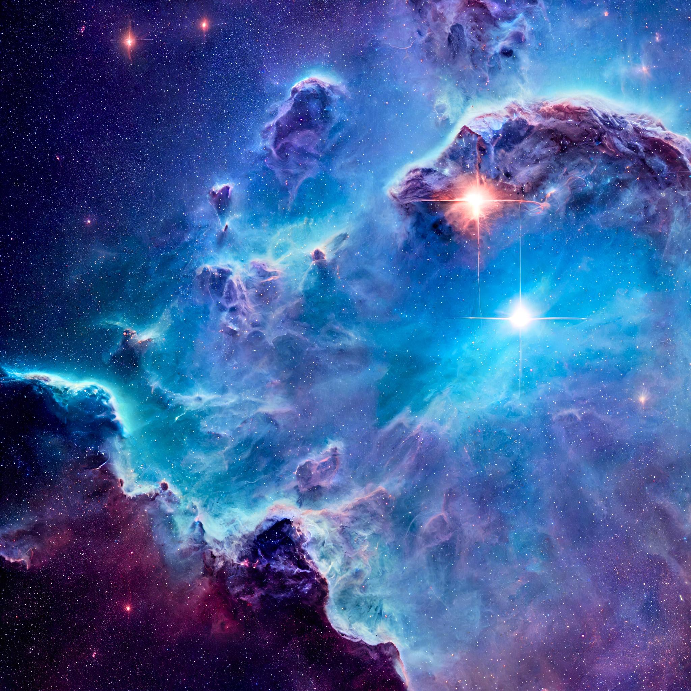
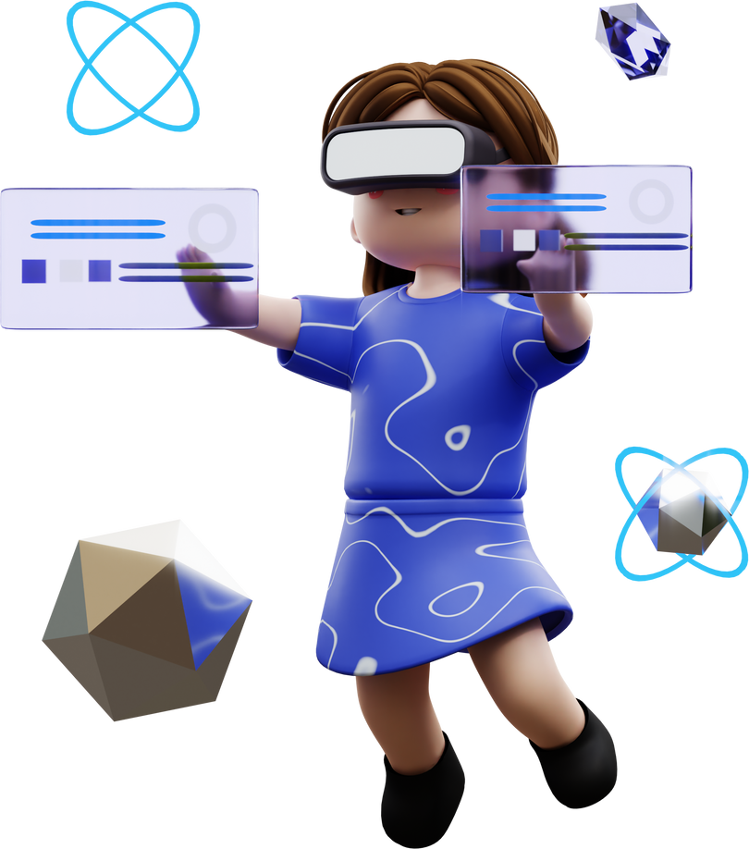
誰是元宇宙
的管理員?

Slide 22

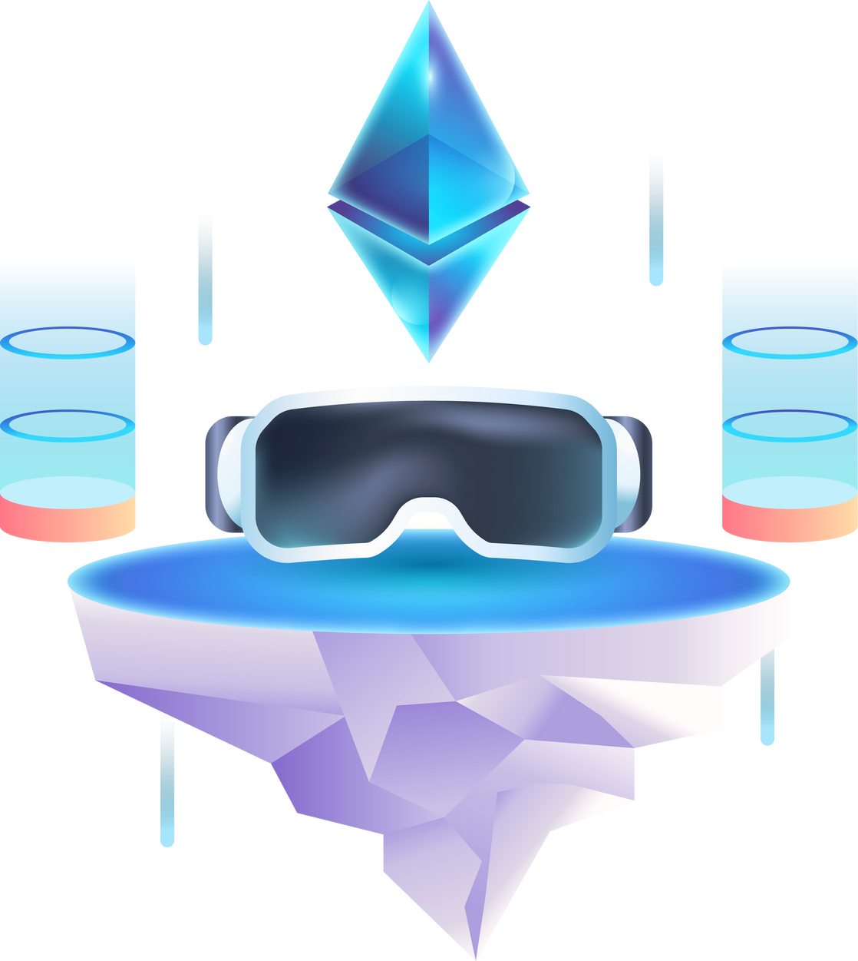




網站/遊戲/APP
元宇宙
去中心化
個體(公司)去控制
由所有用戶的電腦去控制

Slide 23


元宇宙與區塊鏈的關係
元宇宙
區塊鏈可作為
虛擬交易手段
驗證元宇宙中的虛擬身分

Slide 24
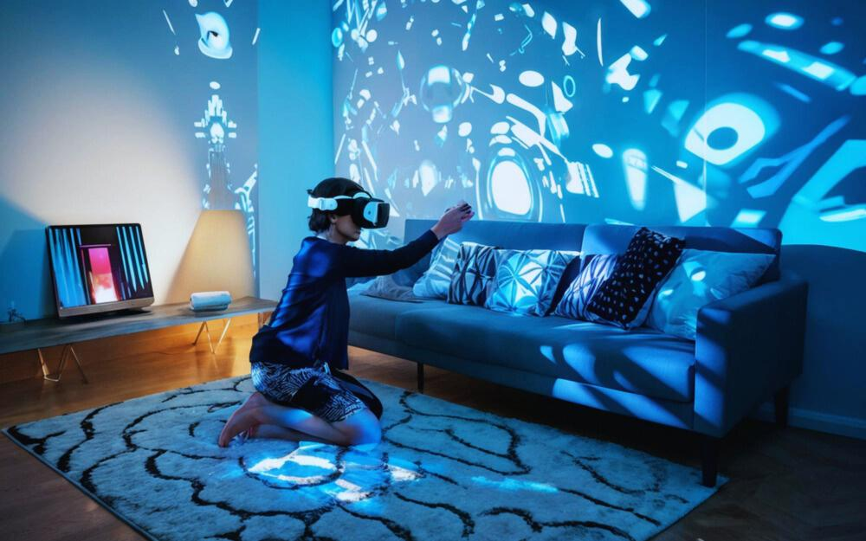
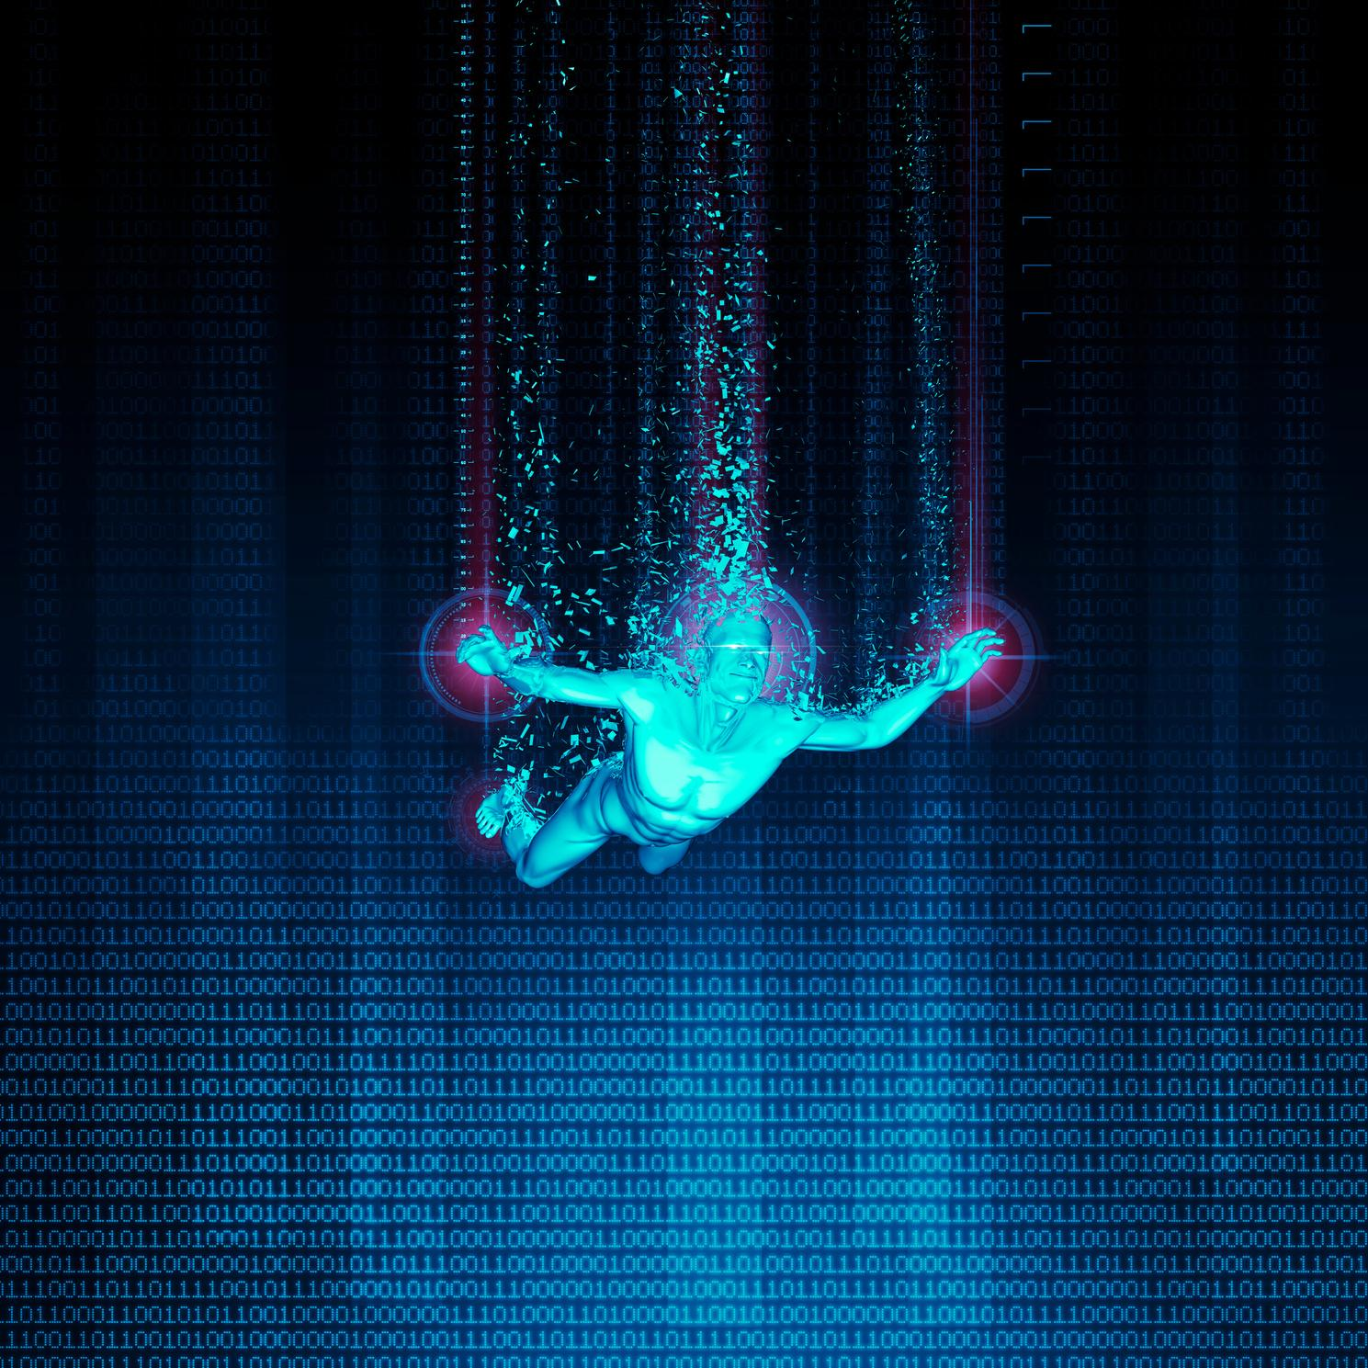
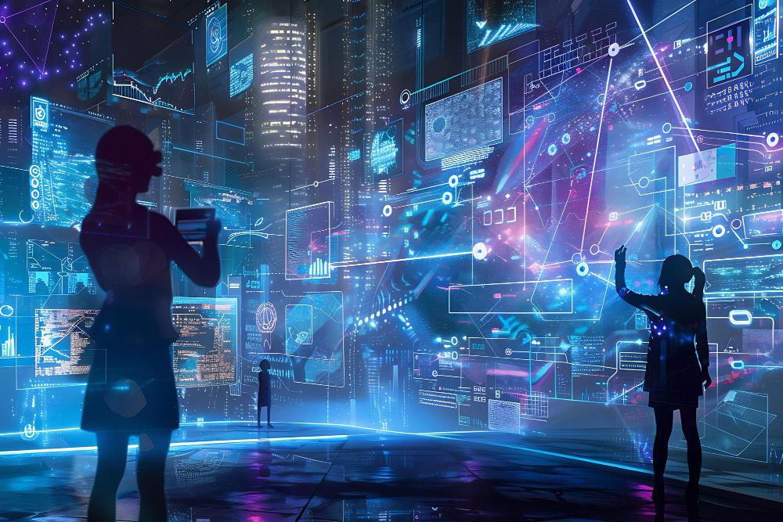

元宇宙的特性
隨時隨地
沉浸式
低延遲
多樣性

Slide 25

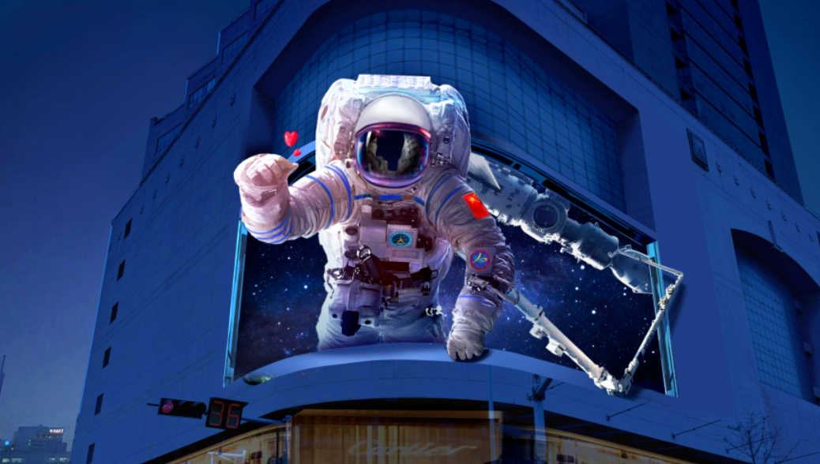
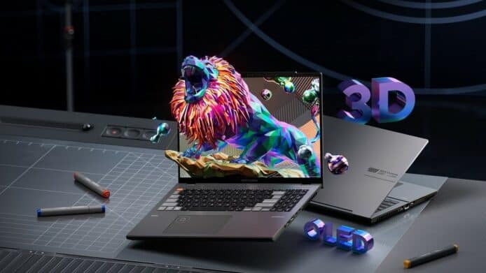
體驗活動：裸眼3D技術

Slide 26
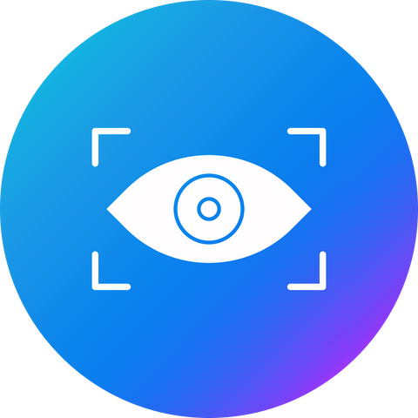
裸眼3D技術
是一種可以在不需要使用任何特殊眼鏡或其他輔助設備的情況下，在顯示器上創造出 3D 立體效果的技術
視差屏障技術
在液晶顯示器前面加上一個特殊的光柵或遮罩，能
夠控制左右眼看到的光線，從而產生立體視覺效果
光學透鏡技術
在顯示器上加入一層透鏡陣列，通過透鏡的折射作用，分別引導左右眼看到不同的畫面，產生立體感
體積顯示技術
通過快速旋轉的顯示面板或激光掃描的方式，在空間中直接渲染出立體的影像

Slide 27



元宇宙仍有一段距離……
元宇宙的應用未完全普及，基於不同原因：
硬件限制
價錢限制
  裝置的效率未能達至百分百的低延遲配戴裝置時的不適感
  但隨著未來科技的進步，定能逐步克服
部分高端的 VR 眼鏡、手套等硬件設備價格較高，並非大眾消費者能夠負擔，令元宇宙未能完全在社會普及應用

Slide 28
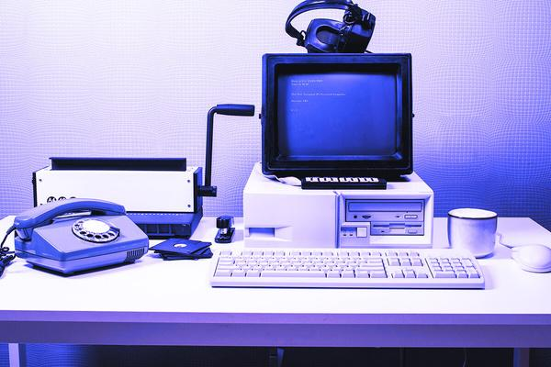

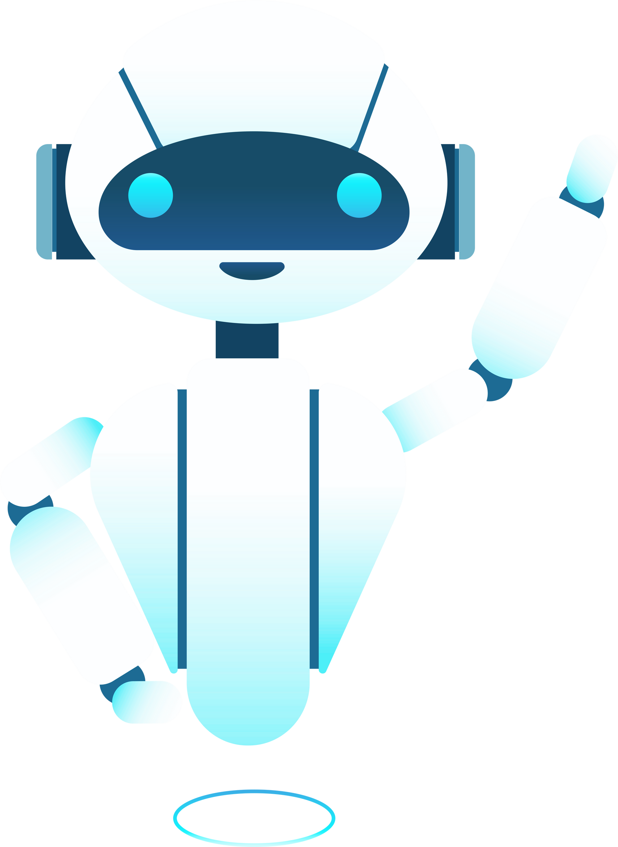

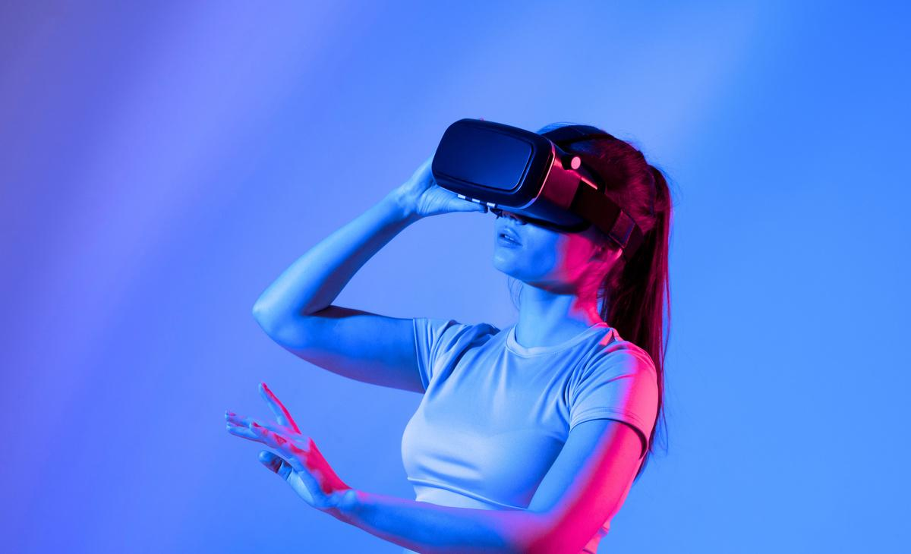
總結：
擁抱新興科技世界
數十年前初代的電腦，外形笨重，更必需連接電線定點才可以上網。
時至今天已經發展成無線上網，小小的手機已經成為生活不可缺失的一部分。
所以不論人工智能及元宇宙如何發展，我們都應學習科技素養，待科技發展完全成熟之時，便可以正確地擁抱新興科技世界。

Slide 29






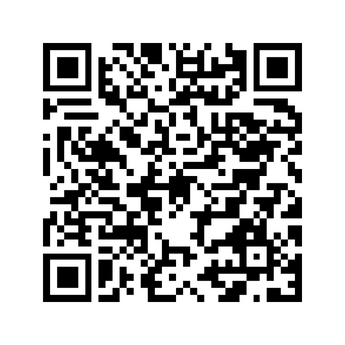


THANK
YOU
教學影片

